Slide 1

Foro CMR-15 UIT
Desarrollo de la Banda Ancha Móvil
América Latina & Caribe
30 de julio de 2015
San Salvador, El Salvador

Slide 2

















4G Americas promueve el avance de las capacidades plenas de las tecnologías móviles de banda ancha del 3GPP, incluso LTE-Advanced, en todas las redes, servicios, aplicaciones y dispositivos conectados en forma inalámbrica del ecosistema en las Américas.

Slide 3
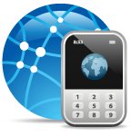

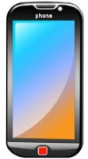

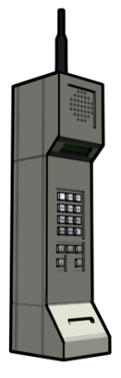

Evolución Tecnología Móvil
  “Banda Ancha Móvil como el centro del universo de una Sociedad Conectada”
5G
1G
2G
3G
4G
5G
EDGE
HSPA
LTE-A
AMPS
GSM
UMTS
LTE
Innovation
Performance
Capacity
Efficiency
100 Mbps
Mobile Broadband
Phases
10 Mbps
Mobile Data
10-100 kbps SMS
Global Roaming
Revolutionary Improvement
Basic Mobile
1980 1990 2000 2010 2020
www.4gamericas.org

Slide 4
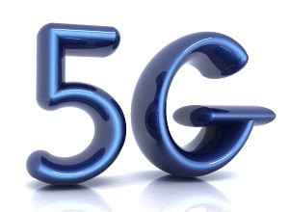
5G es:
  5G se refiere a un ecosistema completo, no simplemente a velocidades de transmisión
  Arquitectura diseñada para atender demanda después del 2020
  5G significa considerar todo el ecosistema: interfaz aérea, transporte, dispositivos, etc.
  Precisa de muchísima inversión en las Américas
  Características que se mencionan como necesarias para 5G deben ser implementadas como extensiones de LTE-Avanzado

Slide 5
Panorama del Mercado Móvil
Crecimiento & Proyecciones

Slide 6
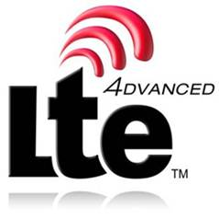

Banda Ancha Móvil por LTE
500
Millones Líneas
367
Redes
Comerciales
121
Países
Asia Pacífico
234 Millones
47%
54
Redes
Comerciales
35
Países
África
2.7 M
0.3%
EEUU/Canada 164 Millones
33%
América Latina
13 M 3%
EEUU/Canadá
164 Millones
33%
Europa Occidental
68 Millones
14%
Europa Occidental
68 M
13%
Europa Oriental
13 M 3%
Asia Pacifico 234 Millones
47%
Medio Oriente
6 M 1%
USA = 164 millones de líneas LTE
33% del total mundial
Fuente: Ovum, Marzo 2015

Slide 7

America Latina & Caribe Tecnología Móvil 2015 – 2019
Otros incluyen iDEN, CDMA, TDMA 2G
Fuente: Ovum, Marzo 2015

Slide 8
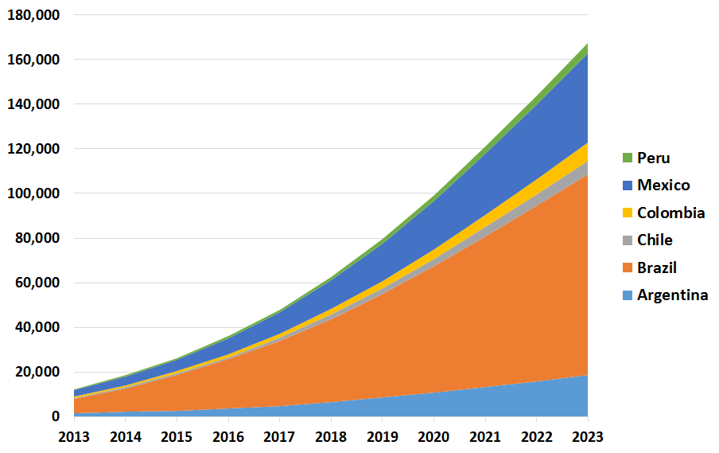
Conexiones M2M Redes Celulares AmLat
Fuente: Machina Research

Slide 9
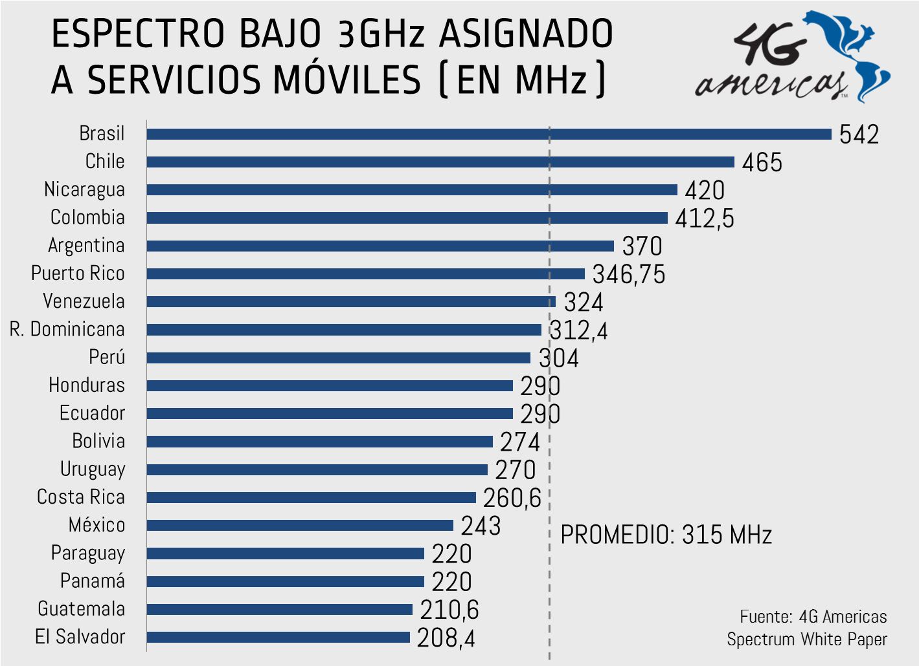
Espectro Asignado Servicio Móvil
www.4gamericas.org

Slide 10
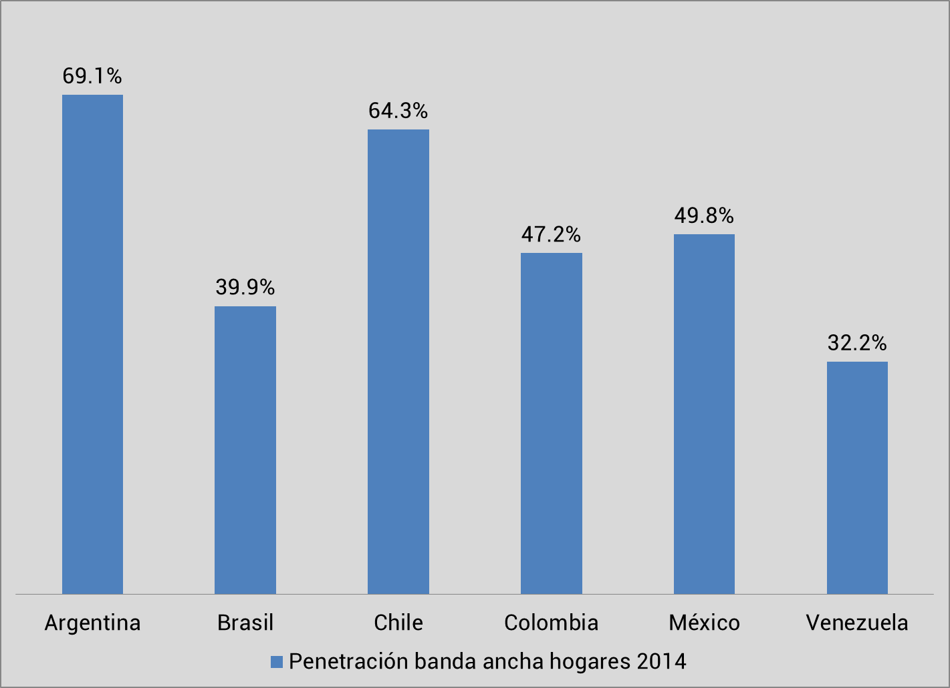
Penetración Banda Ancha Fija América Latina, 4T14
Fuente: Frost & Sullivan

Slide 11
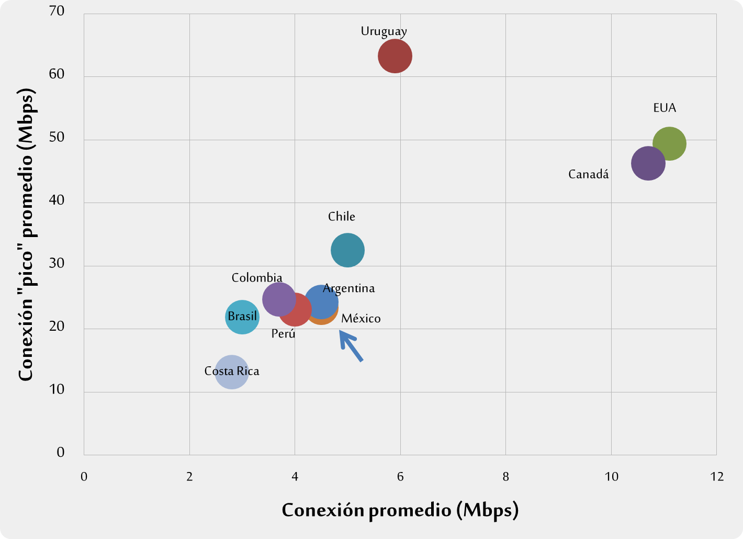
Velocidades Banda Ancha AmLat, 4T14
Fuente: Akamai

Slide 12
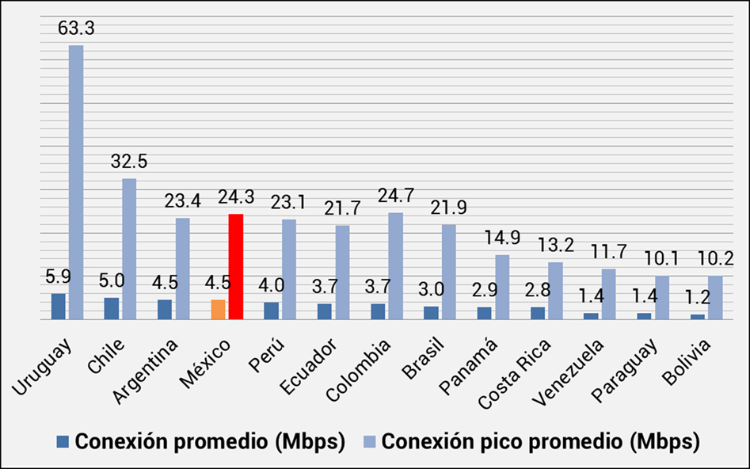
Velocidades Banda Ancha AmLat, 4T14
Fuente: Akamai

Slide 13

Conclusiones
5G es todo un ecosistema no una generación definida por las velocidades que ofrece por medio de redes inalámbricas
Modernización de las redes de transporte y los servicios de banda ancha fija son elementos importantes para el desarrollo de los servicios de banda ancha móvil en América Latina.
Las principales ciudades de la región cuentan con los elementos necesarios para ser uno de los primeros mercados de América Latina en lanzar LTE-A comercialmente
Se requiere de fuertes inversiones en redes cableadas e inalámbricas para hacer de 5G una realidad en América Latina y el Caribe
Se necesita la asignación de más espectro radioeléctrico en la región para continuar fomentando el crecimiento de la banda ancha móvil
Necesidad de implementar políticas que atiendan necesidades en salud, educación, gobierno electrónico, entre otras, que incorporen conexiones de banda ancha móvil. La cooperación entre los operadores y el gobierno es esencial para el futuro inalámbrico de la región.
www.4gamericas.org

Slide 14
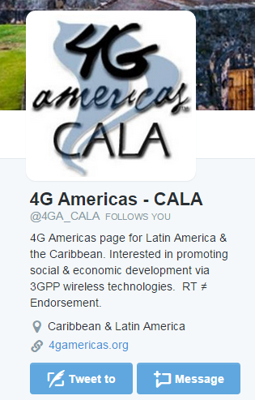




Slide 15
¡Gracias!

